Slide 1

VARIABLES ALEATORIAS DISCRETAS
Docente: Johanna trochez gonzalez
Instituto tecnológico metropolitano

Slide 2

VARIABLE ALEATORIA discreta (v.a)
En cualquier experimento, existen numerosas características que pueden ser observadas, cada resultado de un experimento puede ser asociado con un número, especificando una regla de asociación llamada variable aleatoria.
Una variable aleatoria le corresponde una función, cuyo dominio es el espacio muestral y cuyo rango es el conjunto de números reales, cada elemento del rango tiene una probabilidad de ocurrencia.

Slide 3
Experimento | Variable aleatoria | Valores posibles (Rango)
Tirar al aire dos monedas | Numero de caras observadas al lanzar 2 monedas | 0,1,2
Seleccionar cinco clientes | Número de clientes al día en sus pagos | 0,1,2,3,4,5
Venta de un automóvil | Sexo del cliente | 0 si es hombre 1 si es mujer
Tirar al aire dos dados | Numero obtenido al sumar los dos dados | 2,3,4,5,6,7,8,9,10,11,12

Slide 4
FUNCION DE DISTRIBUCIÓN DE PROBABILIDAD (pdf)
La función de distribución de probabilidad es un gráfico tabla o formula que especifica la probabilidad asociada con cada posible salida de la variable aleatoria.

Slide 5
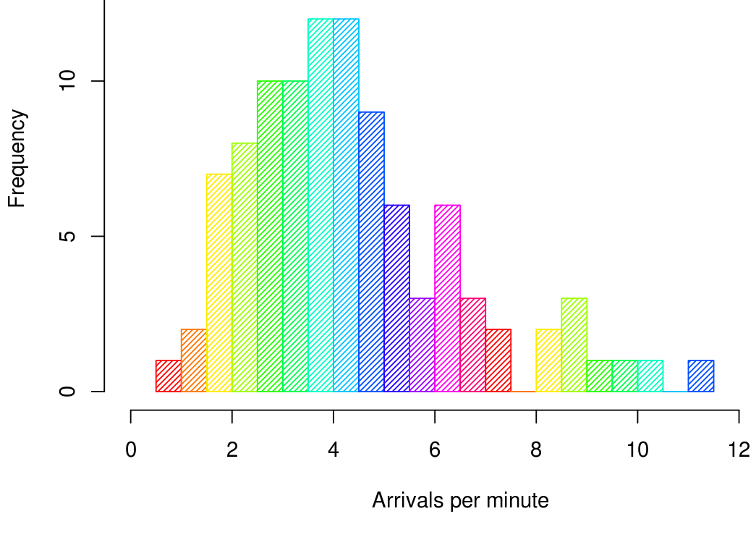
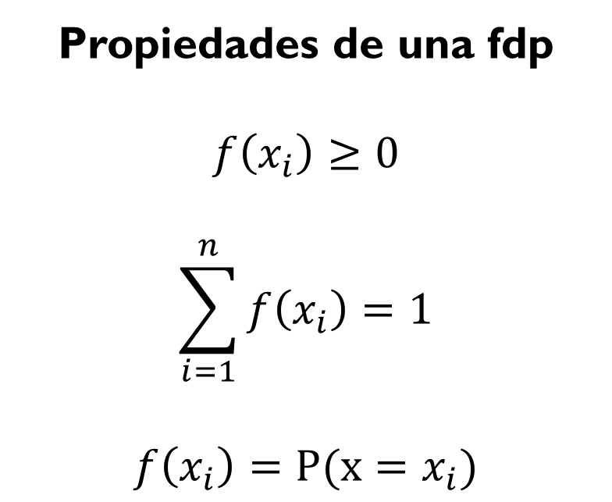
distribución de probabilidad de X
La distribución de probabilidad de X dice cómo está distribuida la probabilidad total de uno entre los varios posibles valores de X.
Propiedades de una fdp
$$f\left(x_{i}\right)≥0$$
$$\sum_{i=1}^{n}{f\left(x_{i}\right)}=1$$
$$f\left(x_{i}\right)=P(x=x_{i})$$

Slide 6
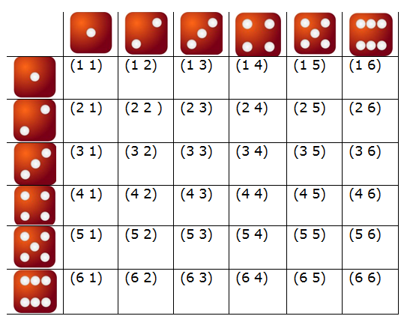
EJEMPLO
Se lanzan dos dados:
Sea x la variable aleatoria obtenida al sumar el par de números obtenidos en los dos dados.
En total se tienen 36 opciones diferentes

Slide 7
Cuál es la función de distribución de probabilidad?
Resultado del experimento | Variable aleatoria x | Veces observado | Dist de prob P(X=x)
(1,1) | 2 | 1 | 1/36
(1,2) (2,1) | 3 | 2 | 2/36
(2,2)(3,1)(1,3) | 4 | 3 | 3/36
(2,3)(3,2)(1,4)(4,1) | 5 | 4 | 4/36
(2,4)(4,6)(3,3)(5,1)(1,5) | 6 | 5 | 5/36
(3,4)(4,3)(5,2)(2,5)(1,6)(6,1) | 7 | 6 | 6/36
(4,4)(2,6)(6,2)(3,5)(5,3) | 8 | 5 | 5/36
(5,4)(4,5)(6,3)(3,6) | 9 | 4 | 4/36
(5,5)(6,4)(4,6) | 10 | 3 | 3/36
(6,5)(5,6) | 11 | 2 | 2/36
(6,6) | 12 | 1 | 1/36
 | total | 36 | ?????

Slide 8
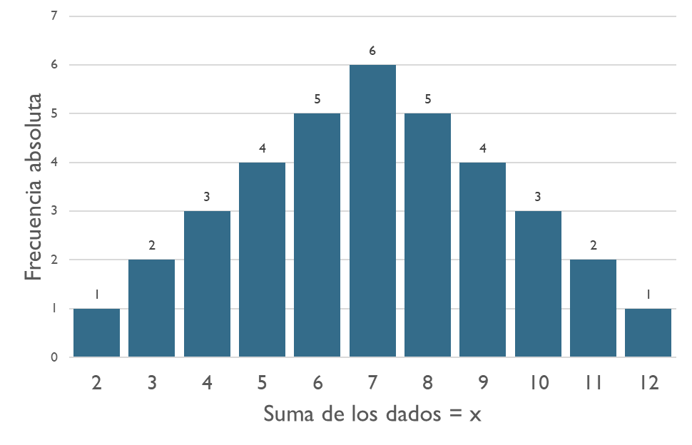



Cuál es la probabilidad de que:
La suma sea al menos 8
$$P\left(x≥8\right)=15/36$$
La suma sea como máximo 5
$$P\left(x≤5\right)=10/36$$
La suma este entre 5 y 10 inclusive
$$P\left(5≤x≤10\right)=27/36$$

Slide 9
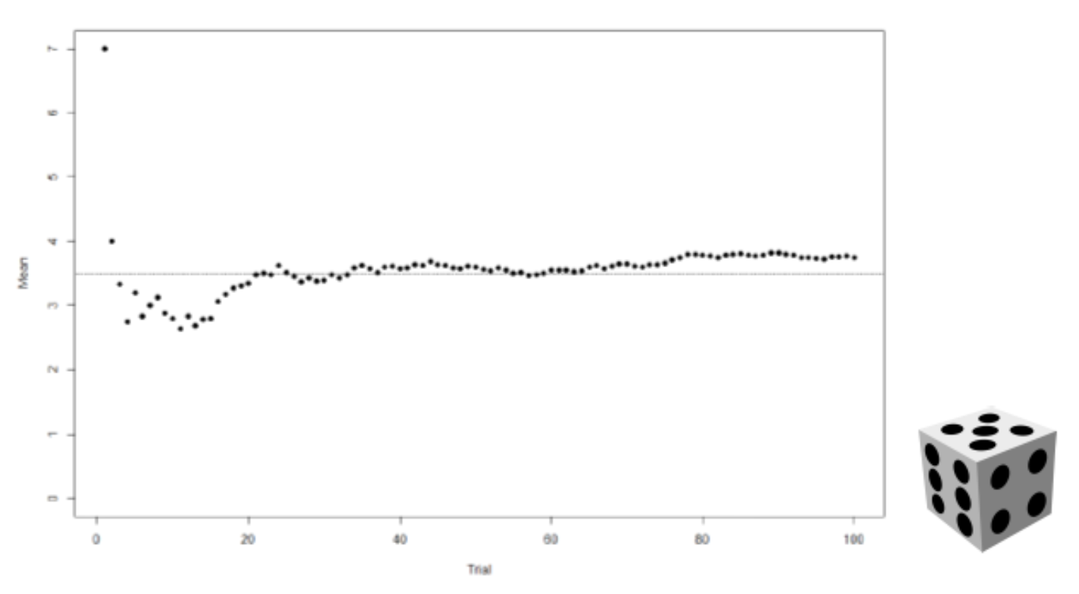
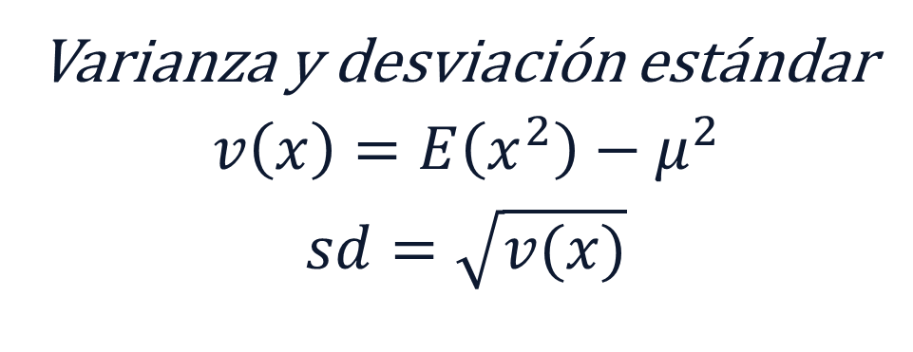
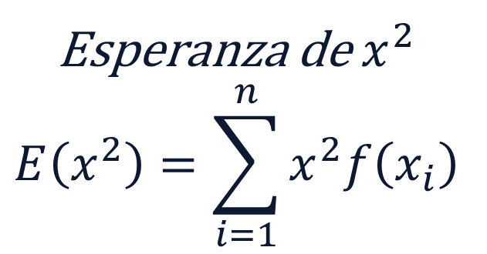
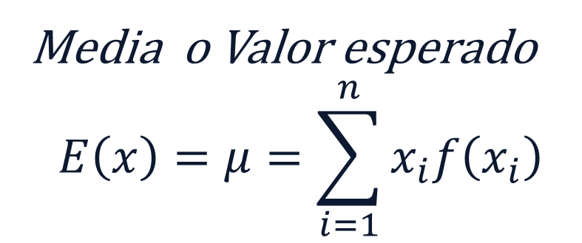
Operador esperanza y Varianza
Media o Valor esperado
$$E\left(x\right)=μ=\sum_{i=1}^{n}{x_{i}f\left(x_{i}\right)}$$
Esperanza de $x^{2}$
$$E\left(x^{2}\right)=\sum_{i=1}^{n}{x^{2}f\left(x_{i}\right)}$$
Varianza y desviación estándar
$$v\left(x\right)=E\left(x^{2}\right)−μ^{2}$$
$$sd=\sqrt{v(x)}$$

Slide 10
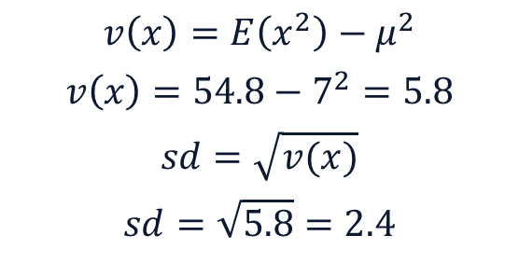
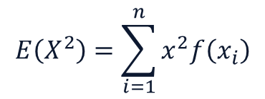
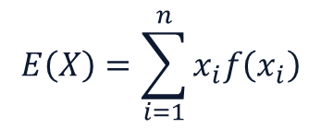
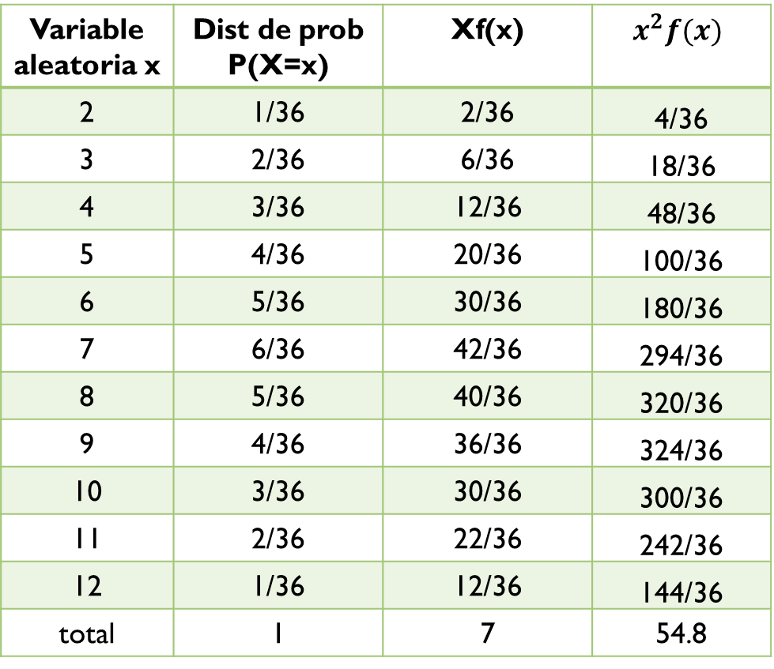
Cuál es el valor de la suma esperada al lanzar los dados
7
Variable aleatoria x | Dist de prob P(X=x) | Xf(x) | $$x^{2}f(x)$$
2 | 1/36 | 2/36 | 4/36
3 | 2/36 | 6/36 | 18/36
4 | 3/36 | 12/36 | 48/36
5 | 4/36 | 20/36 | 100/36
6 | 5/36 | 30/36 | 180/36
7 | 6/36 | 42/36 | 294/36
8 | 5/36 | 40/36 | 320/36
9 | 4/36 | 36/36 | 324/36
10 | 3/36 | 30/36 | 300/36
11 | 2/36 | 22/36 | 242/36
12 | 1/36 | 12/36 | 144/36
total | 1 | 7 | 54.8
Cuál es el valor de la esperanza cuadrado
54.8
Cuál es el valor de la desviación estándar
$$v\left(x\right)=E\left(x^{2}\right)−μ^{2}$$
$$v\left(x\right)=54.8−7^{2}=5.8$$
$$sd=\sqrt{v(x)}$$
$$sd=\sqrt{5.8}=2.4$$
$$E\left(X\right)=\sum_{i=1}^{n}{x_{i}f\left(x_{i}\right)}$$
$$E\left(X^{2}\right)=\sum_{i=1}^{n}{x^{2}f\left(x_{i}\right)}$$

Slide 11
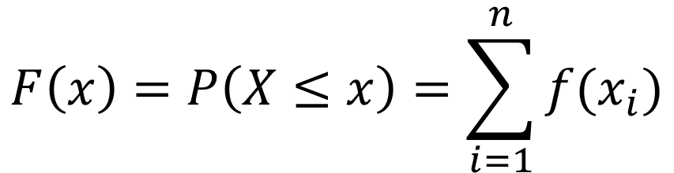
Función de densidad de probabilidad acumulada
La función de distribución acumulativa (fda) F(x) de una variable aleatoria discreta X con función masa de probabilidad p(x) se define para cada número x como
$$F\left(x\right)=P\left(X≤x\right)=\sum_{i=1}^{n}{f(x_{i})}$$
Para cualquier número x, F(x) es la probabilidad de que el valor observado de X será cuando mucho x.
Para una variable aleatoria discreta X, la gráfica de F(x) mostrará un salto con cada valor posible de X y será plana entre los valores posibles. Tal gráfica se conoce como función escalonada.

Slide 12
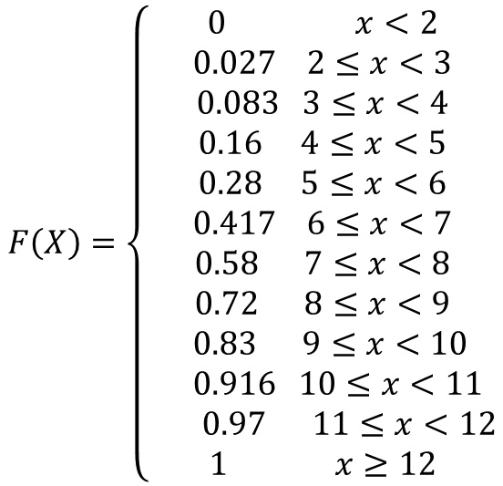
Retomando el ejemplo anterior hallemos la función acumulada y la grafica de ella
Función de distribución de probabilidad f(x)
$$F\left(X\right)=\left\{\begin{aligned}0 x<2 \\ 0.027 2≤x<3 \\ 0.083 3≤x<4 \\ 0.16 4≤x<5 \\ 0.28 5≤x<6 \\ 0.417 6≤x<7 \\ 0.58 7≤x<8 \\ 0.72 8≤x<9 \\ 0.83 9≤x<10 \\ 0.916 10≤x<11 \\ 0.97 11≤x<12 \\ 1 x≥12\end{aligned}\right.$$
Variable aleatoria x | Dist de prob P(X=x) | Prob acumulada
2 | 1/36 = 0.027 | 1/36
3 | 2/36 = 0.056 | 3/36
4 | 3/36 = 0.083 | 6/36
5 | 4/36 = 0.11 | 10/36
6 | 5/36 = 0.14 | 15/36
7 | 6/36 = 0.17 | 21/36
8 | 5/36 = 0.14 | 26/36
9 | 4/36 = 0.11 | 30/36
10 | 3/36 = 0.083 | 33/36
11 | 2/36 = 0.056 | 35/36
12 | 1/36 = | 36/36
total | 1

Slide 13
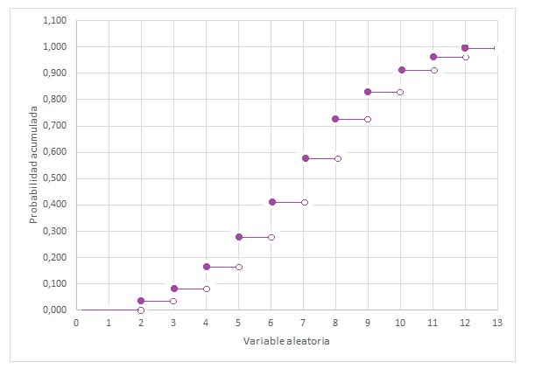
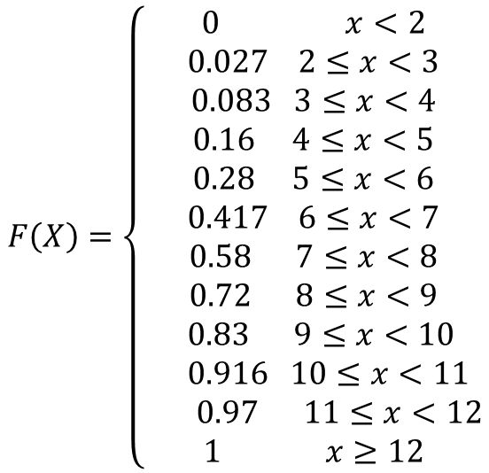
Función acumulada y el gráfico escalonado
$$F\left(X\right)=\left\{\begin{aligned}0 x<2 \\ 0.027 2≤x<3 \\ 0.083 3≤x<4 \\ 0.16 4≤x<5 \\ 0.28 5≤x<6 \\ 0.417 6≤x<7 \\ 0.58 7≤x<8 \\ 0.72 8≤x<9 \\ 0.83 9≤x<10 \\ 0.916 10≤x<11 \\ 0.97 11≤x<12 \\ 1 x≥12\end{aligned}\right.$$

Slide 14

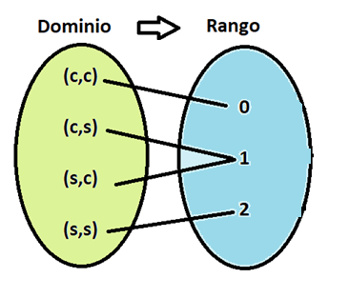
Ejercicio
Experimento: Se lanzan dos monedas al aire,
Cual es el espacio muestral?
Defina la variable aleatoria: Numero de sellos observados

Slide 15
Una variable aleatoria asigna valores a un evento dentro de un experimento, usualmente a esta variable se le asigna la letra X
Variable aleatoria=X
Una vez identificados los valores que toma la variable aleatoria , es posible calcular la probabilidad de cada uno de ellos, lo que se denomina como función de distribución de probabilidad

Slide 16
FUNCION DE DISTRIBUCIÓN DE PROBABILIDAD
Es una función que asocia a cada valor de la variable aleatoria la probabilidad que este tenga
Variable aleatoria x | P(X)
0 | 1/4
1 | 2/4
2 | 1/4
total | 1
Cuantos sellos se esperaría obtener al lanzar las dos monedas?
Cuál es la varianza ?
Cuál es la probabilidad de obtener al menos una cara? No obtener ninguna cara?

Slide 17
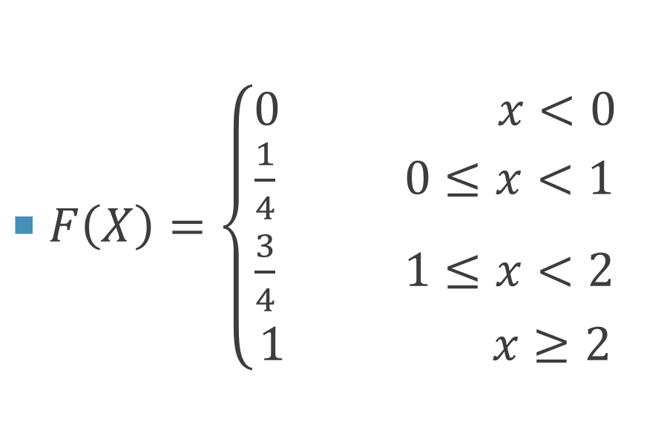
Función de distribución de probabilidad acumulada
$F\left(X\right)=\left\{\begin{aligned}0 x<0 \\ \frac{1}{4} 0≤x<1 \\ \frac{3}{4} 1≤x<2 \\ 1 x≥2\end{aligned}\right.$
Función que acumula la función de distribución de probabilidad entonces
F(x=0)=1/4
F(x=1)= 1/4+ 2/4=3/4
F(x=2)=1
Realice la grafica de la función acumulada

Slide 18
EJEMPLO
Una gasolinera tiene seis bombas. Sea X el número de bombas que están en servicio a una hora particular del día. Suponga que la distribución de probabilidad de X es como se da en la tabla siguiente;

Slide 19
Halle la probabilidad de que cuando mucho dos bombas estén en servicio:
Halle la probabilidad de que por lo menos 3 bombas
La probabilidad de que entre 2 y 5 bombas inclusive estén en servicio
La probabilidad de que el numero de bombas este estrictamente entre 2 y 5 bombas
Halle la media, la varianza y la desviación estándar
Halle la función de distribución de probabilidad acumulada

Slide 20
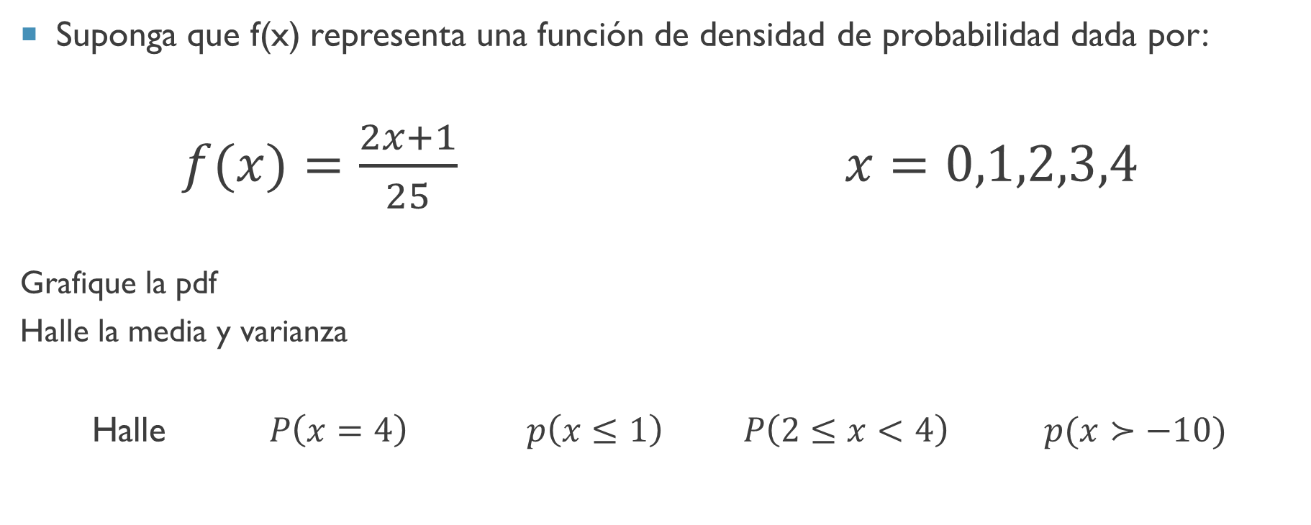
ejemplo
Suponga que f(x) representa una función de densidad de probabilidad dada por:
$f(x)=\frac{2x+1}{25} x=0,1,2,3,4$
Grafique la pdf
Halle la media y varianza
Halle$P\left(x=4\right) p\left(x≤1\right) P\left(2≤x<4\right) p(x≻−10)$

Slide 21
EJEMPLO
Considere 6 donantes de sangre de los cuales solo dos son O+, sea y la va que denota el numero de ensayos hasta encontrar una persona con este tipo de sangre. La pdf está dada por

Slide 22
Función escalonada
Para una variable aleatoria discreta X, la gráfica de F(x) mostrará un salto con cada valor posible de X y será plana entre los valores posibles. Tal gráfica se conoce como función escalonada.

Slide 23
EJEMPLO
El número de mensajes enviados por hora sobre una red de computadora tiene la siguiente distribución:
Grafique la pdf
Determine la media y la desviación estándar de el numero de mensajes enviados por horas
Halle la función acumulada y grafíquela

Slide 24
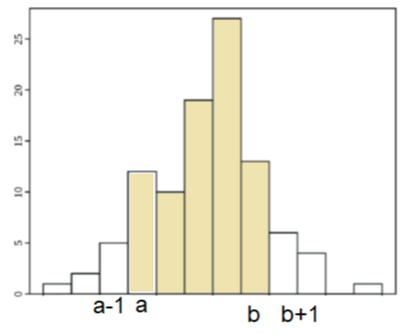
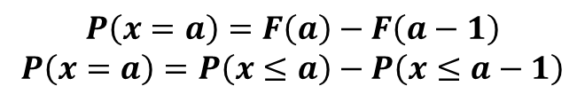
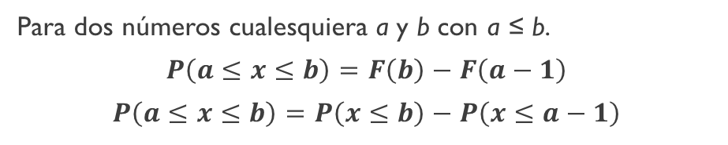
Como hallar probabilidades de una distribución de probabilidad discreta a partir de la función acumulada
Para dos números cualesquiera a y b con a ≤ b.
$$P\left(a≤x≤b\right)=F\left(b\right)−F\left(a−1\right)$$
$$P\left(a≤x≤b\right)=P\left(x≤b\right)−P\left(x≤a−1\right)$$
$$P\left(x=a\right)=F\left(a\right)−F\left(a−1\right)$$
$$P\left(x=a\right)=P\left(x≤a\right)−P\left(x≤a−1\right)$$

Slide 25
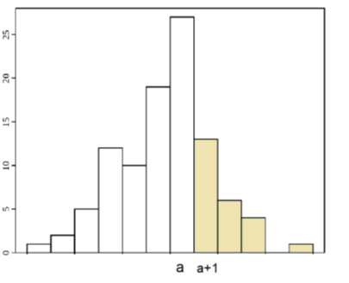
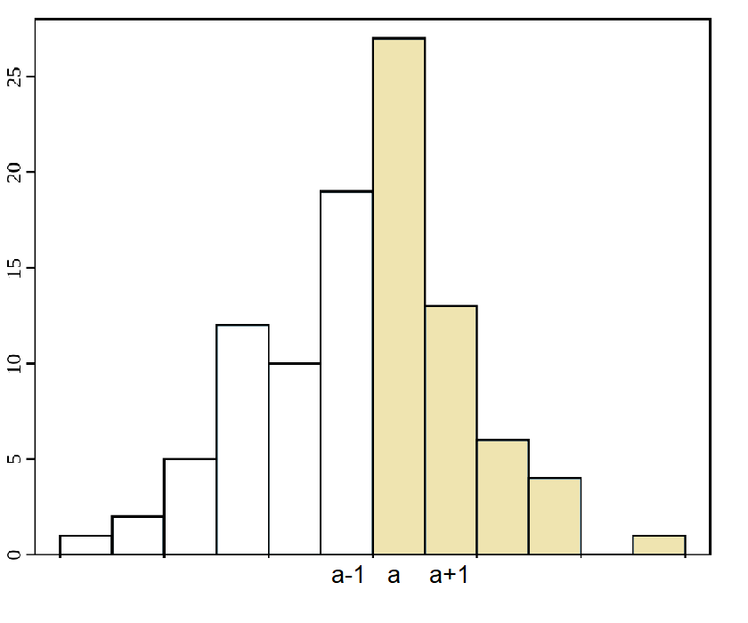
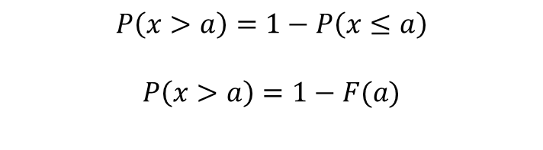


$$P\left(x>a\right)=1−P\left(x≤a\right)$$
$$P\left(x>a\right)=1−F(a)$$
$$P\left(x≥a\right)=1−P\left(x≤a−1\right)$$
$$P\left(x≥a\right)=1−F(a−1)$$
$$P\left(x<a\right)=P\left(x≤a−1\right)$$
$$P\left(x<a\right)=F\left(a−1\right)$$

Slide 26
EJEMPLO
En un taller de servicio automotriz especializado en afinaciones se sabe que 45% de todas las afinaciones se realizan en automóviles de cuatro cilindros, 40% en automóviles de seis cilindros y 15% en automóviles de ocho cilindros. Sea X el número de cilindros en el siguiente carro que va a ser afinado.
a. ¿Cuál es la función masa de probabilidad de X?
b. Realice un histograma de la función masa de probabilidad
c. ¿Cuál es la probabilidad de que el siguiente carro afinado sea de por lo menos seis cilindros? ¿Más de seis cilindros?
Halle la función acumulada y grafíquela.
Halle la media y la varianza de la función de probabilidad

Slide 27
Valor esperado de una función lineal
Si x es una variable aleatoria continua con pdf f(x) con a y b constantes:

Slide 28
Varianza de una función lineal
Si x es una variable aleatoria continua con pdf f(x) con a y b constantes

Slide 29
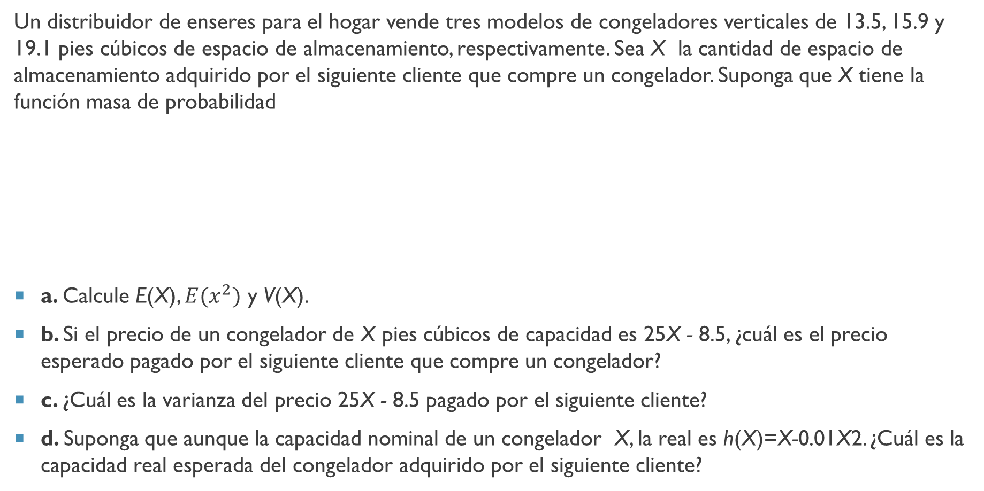
Un distribuidor de enseres para el hogar vende tres modelos de congeladores verticales de 13.5, 15.9 y 19.1 pies cúbicos de espacio de almacenamiento, respectivamente. Sea X la cantidad de espacio de almacenamiento adquirido por el siguiente cliente que compre un congelador. Suponga que X tiene la función masa de probabilidad
a. Calcule E(X), $E(x^{2})$ y V(X).
b. Si el precio de un congelador de X pies cúbicos de capacidad es 25X - 8.5, ¿cuál es el precio esperado pagado por el siguiente cliente que compre un congelador?
c. ¿Cuál es la varianza del precio 25X - 8.5 pagado por el siguiente cliente?
d. Suponga que aunque la capacidad nominal de un congelador X, la real es h(X)=X-0.01X2. ¿Cuál es la capacidad real esperada del congelador adquirido por el siguiente cliente?

